Slide 1



第六章 广义逆矩阵
第十五讲 投影矩阵与Moore-Penrose逆
廖桂生教授 张帅副教授
liaogs@xidian.edu.cn
电子工程学院

Slide 2
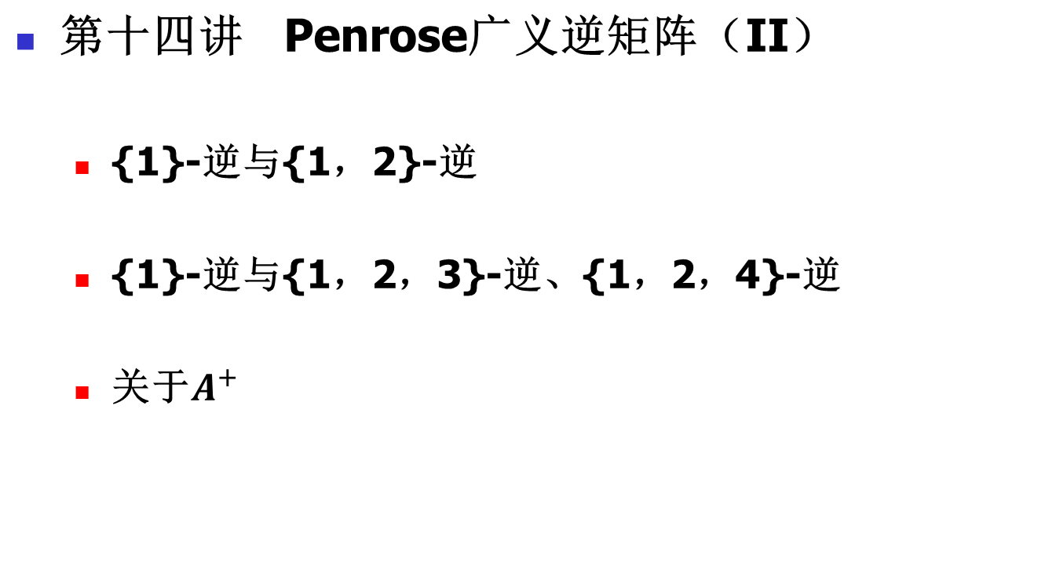

Slide 3

{1}-逆与{1，2}-逆
定理1 设 Y , Z ∈ A{1} , 则YAZ ∈ A{1，2}.
定理2 给定矩阵Z ∈ A{1} , 则Z ∈ A{1，2} 的充要条件是

Slide 4



{1}-逆与{1，2，3}-逆、{1，2，4}-逆
引理：对任意矩阵A均有
rank(A A) = rankA = rank(AA )
定理3 给定矩阵A , 则
定理4 给定矩阵A

Slide 5





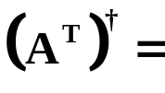

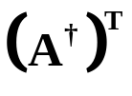
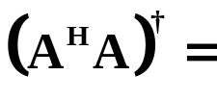
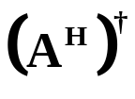
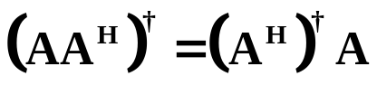
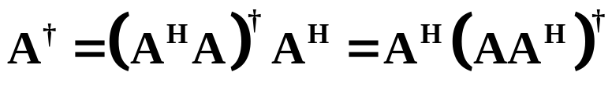

定理5 给定矩阵A，则
(1)
(2)
(3)
(4)
(5)
(6)

Slide 6
投影矩阵与Moore-Penrose逆
一、投影与投影矩阵
二、正交投影算子与正交投影矩阵
三、投影矩阵与广义逆矩阵

Slide 7








设L，M为 的子空间并构成直和
即 ， 唯一的 使x=y+z，称y为x沿着M到L的投影。
1. 定义 将任意 变为其沿着M到L的投影的变换称为沿着M到L的投影算子，记为 即 ,投影算子是线性变换，其矩阵称为投影矩阵,仍记为 。

Slide 8

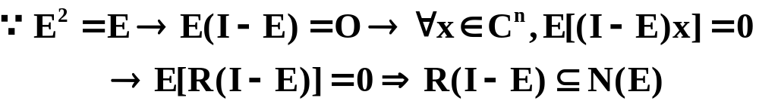


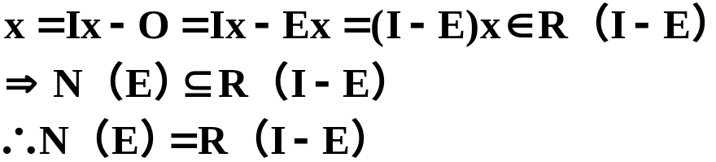
2. 充要条件
引理：设n阶方阵E为幂等矩阵，则
证明：

Slide 9


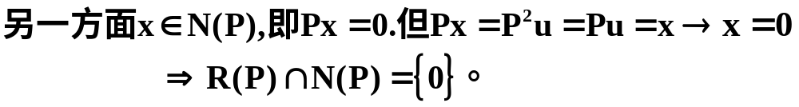
定理：n阶方程P成为投影矩阵的充要条件是P为幂等矩阵。
证明：充分性
若
确为投影矩阵，下面证之
一方面，因

Slide 10

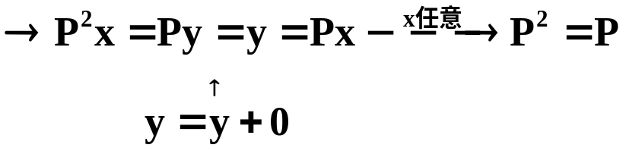

Slide 11






3. 投影矩阵的构造
设已知 的子空间L、M构成直和 ,下面构造 。
取L的一个基 (设L为r维子空间)，M的一个基
（则M的维数为n-r）。由直和关系知
即构成 的一个基。故，如令
则[X Y]为可逆方阵。另一方面
即
可见， 的秩为r（ ）

Slide 12
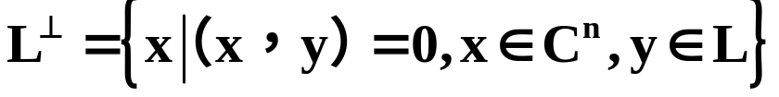




L为 的子空间，其正交补空间
（无特别声明取 ）
1. 定义 设L是 的子空间，则称沿着 到L的投影算子 为正交投影算子，简记为 。正交投影算子的矩阵称为正交投影矩阵，仍记为 。
2. 充要条件 n阶方阵P为正交投影矩阵的充要条件是P为幂等的厄米矩阵。

Slide 13





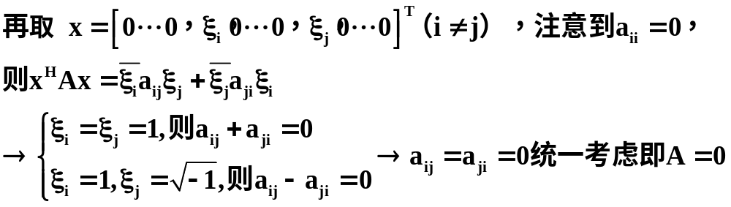
证明：首先证明两个引理:
(1)对n阶方阵A， 均有 则A=0，
(2)
(1)证明：设

Slide 14
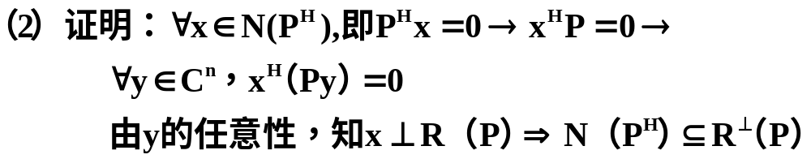
另一方面，设
所以

Slide 15
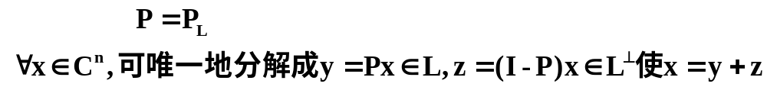

现在证明该充要条件。
充分性：
必要性：
P为厄米矩阵。
幂等已由上一定理得知。

Slide 16







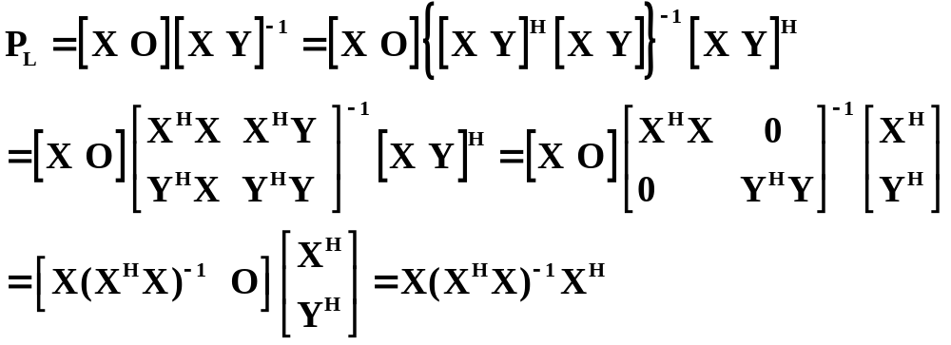
3. 正交投影矩阵的构造
设L的一个基为 ， 的一个基为
则
令
则

Slide 17

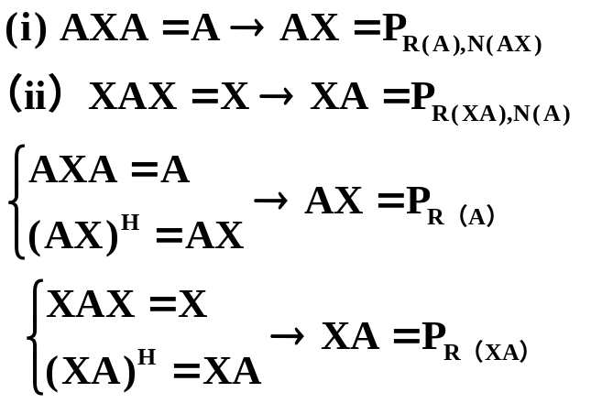
Moore定义：设
则X为A的Moore广义矩阵。事实上，Moore广义矩阵正是

Slide 18
Moore定义：设
则X为A的Moore广义矩阵。事实上，Moore广义矩阵正是

Slide 19
P295 4、7

